Slide 1
2024.05.16 미팅

Slide 2
1. Proxy pretraining
: jigsaw_puzzle 좀 큰 사이즈, data L/R 하나로 정렬해서 random flip (rotation에서 추가된 형태)
2. 데이터셋 train, val, test 분배 : X
xray+Heatmap과 bounding box 비교 : resize 후 pixel별로 위치확인
: threshold값 정해서(혹은 max값 하나) 틀린거, 맞는 거 나눠서 수치 상으로 비교
4. MAE center : xray 이미지를 L/R 한 쪽 정렬 후 center crop 사이즈 줄이기
5. Code refactoring
6. 기존 것들 ViT로 성능

Slide 3
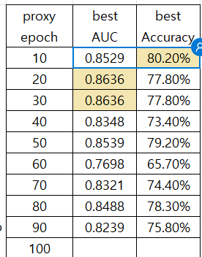
Proxy-task 성능 업데이트

Slide 4
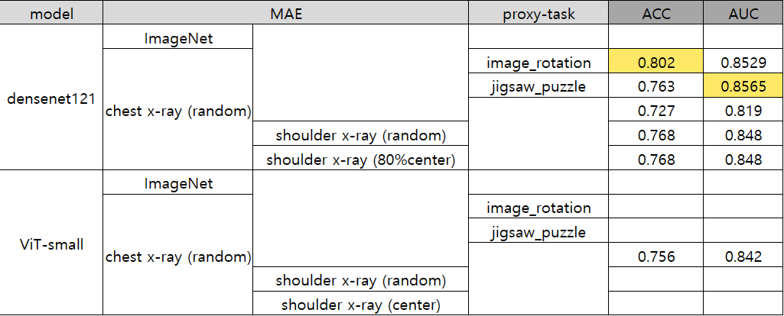
진행 상황

Slide 5
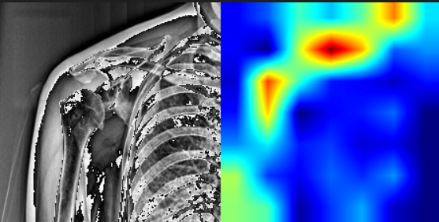
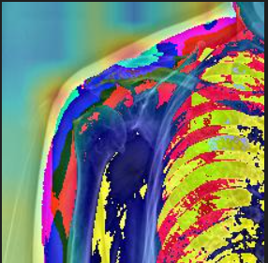
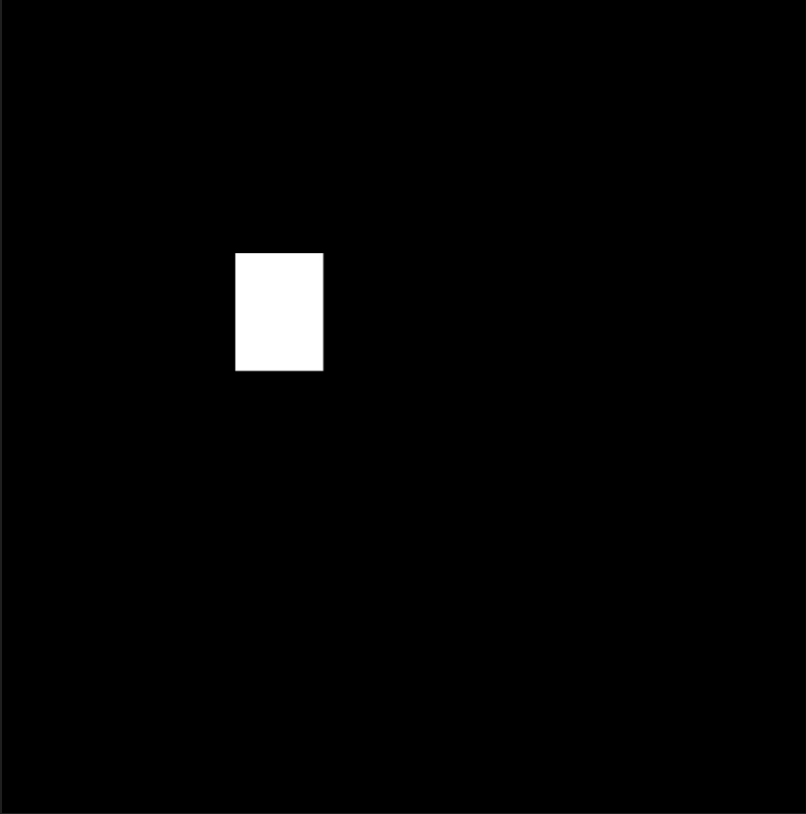
GRAD-CAM Bounding-Box적용
진행방향
1. CNN, ViT등을 활용하여 학습한 모델 추출
2. 학습된 모델을 활용하여 Grad-Cam heatmap 생성
3. 학습 결과값과 Heatmap 분석을 통하여 임계값 설정
4. 임계값 이외의 부분을 Heatmap 이미지에서 제거
5. Bounding-Box와의 비교를 통하여 Box안에 위치하는지 판별

Slide 6
질문
Proxy epoch를 적게만? 다시 학습했을때 성능이 더 좋은지 확인?
-> 적게
ACC만 낮은 경우, threshold 조정
좌우 flip, 상하 flip까지 추가해서 16가지 경우의 수 시도

